Slide 1
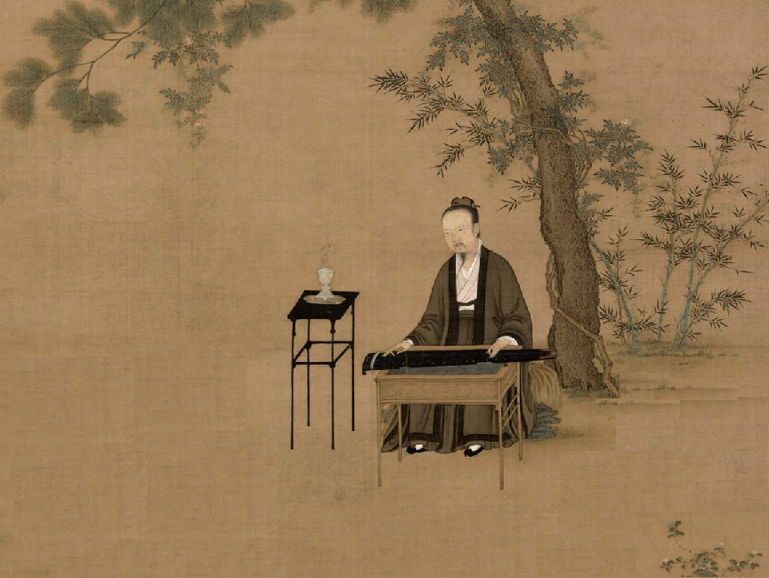
中华礼仪:传统与重建 第三讲
常礼礼义
一、生命的结构与摄养
二、生命的对境与调适
三、生命的格局与修证
关长龙 xiexiutang@126.com

Slide 2

从礼仪主体践行的复杂性来说，礼仪可分为常礼和典礼两种。早期文献中多用曲礼、威仪来指称常礼，用经礼、礼仪来指称典礼。
典礼是指主体在某些重要的人生节点举行的“具有终极关怀的以成就完美为目的的行为方式”，其仪式往往比较复杂而隆重，如节日、出生、成人、丧葬、祭祀等等，在礼制传统中则被分为吉凶宾军嘉五种类型。
常礼是指主体在日常生活中“具有终极关怀的以成就完美为目的的行为方式”，其表现形态往往比较丰富而细致，传统礼仪对此没有合适的分类，自民国初年以后，多以衣食住行为“民生四要”。
费孝通《乡土中国》“礼制秩序”： 文化本来就是传统，不论那一个社会，绝不会没有传统的。衣食住行种种最基本的事务，我们并不要事事费心思，那是因为我们托祖宗之福，——有着可以遵守的成法。

Slide 3
《礼记·经解》载孔子语云： 入其国，其教可知也。其为人也……恭俭庄敬，《礼》教也。 对人恭逊，对己节俭，对物斋庄，对天敬慎，恰到好处的生活行为即是有礼教。。
杜维明《精神人文主义：一个正在喷薄而出的全球论域》： 我们的时代——有时被冠以第二“轴心时代”——需要一个“整全”的人文精神或者整全的人文视野，这一视野至少应该将人之为人的过程或人的存在的四个维度交融在一起:自我的问题，社群的问题，自然的问题，以及(最终的)天的问题。……通过积极地参与到所谓的大化流行的过程中，我们是某种程度上的协同创造者，从而不仅对人类福祉负有责任，而且对天、地、万物都负有责任。
主体的生命认知、主体的生存对境、主体的生命体证。

Slide 4
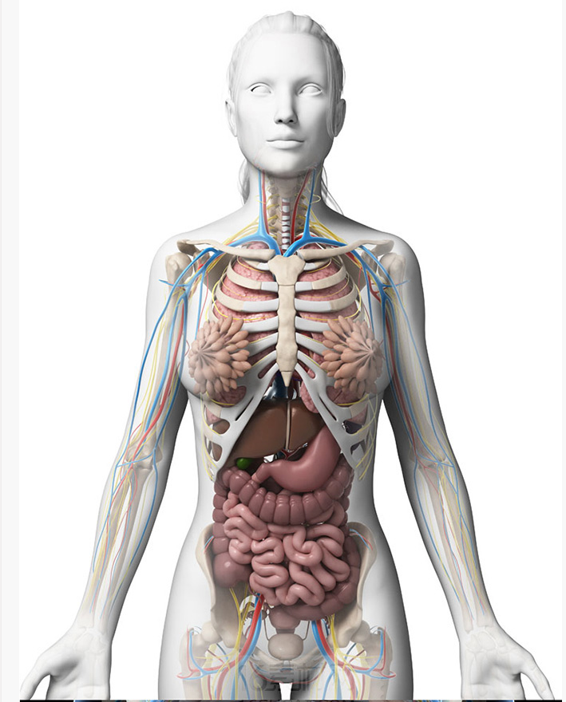
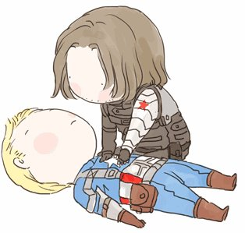
一、生命的结构与摄养
1、人物之辨——形体-能动-理性 《新华字典》（第10版）：人，能制造工具并能使用工具进行劳动的高等动物。人是由古类人猿进化而成的。
2、生死之辨——呼吸-心跳-脑电 生命的“第一推动”是什么？ 它在哪里发起推动的？ 发动之后它的运行机制是怎样的？

Slide 5
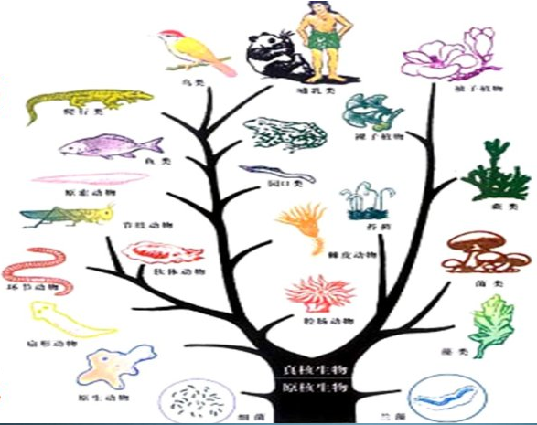
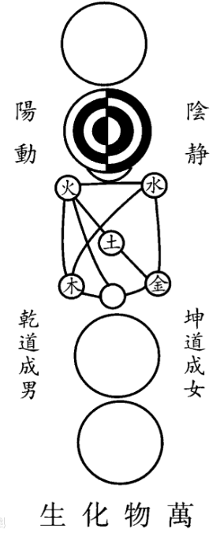

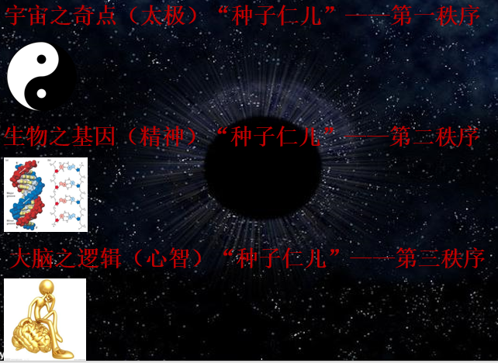
3、追本之知【本体生化】
父母……猿人：人猿……大分子：无机物……能量：本体（奇点） 从哪里来？追到终极，终极如何？

Slide 6
4、坐忘之知【觉证本体】
《庄子·大宗师》记录了一段孔子与颜回的“坐忘” 忘仁义矣。 忘礼乐矣。 坐忘矣。（堕肢体，黜聪明，离形去知，同于大通）

Slide 7
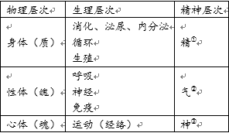

Slide 8
二、生存的对境与调适
1、自然对境：时空与万物
（1）时间：人类用以描述物质运动过程或事件发生过程的一个参数。
《黄帝内经·素问·上古天真论》： 女子七岁。肾气盛，齿更发长；二七而天癸至，任脉通，太冲脉盛，月事以时下，故有子；三七，肾气平均，故真牙生而长极；四七，筋骨坚，发长极，身体盛壮；五七，阳明脉衰，面始焦，发始堕；六七，三阳脉衰于上，面皆焦，发始白；七七，任脉虚，太冲脉衰少，天癸竭，地道不通，故形坏而无子也。 丈夫八岁，肾气实，发长齿更；二八，肾气盛，天癸至，精气溢写，阴阳和，故能有子；三八，肾气平均，筋骨劲强，故真牙生而长极；四八，筋骨隆盛，肌肉满壮；五八，肾气衰，发堕齿槁；六八，阳气衰竭于上，面焦，发鬓颁白；七八，肝气衰，筋不能动，天癸竭，精少，肾藏衰，形体皆极；八八，则齿发去。肾者主水，受五藏六府之精而藏之，故五藏盛，乃能写。今五藏皆衰，筋骨解堕，天癸尽矣。故发鬓白，身体重，行步不正，而无子耳。

Slide 9
（2）空间：物质存在的一种客观形式。
《淮南子·地形训》云： 天地之间，九州八极，土有九山，山有九塞，泽有九薮，风有八等，水有六品。…… 凡地形，东西为纬，南北为经，山为积德，川为积刑，高者为生，下者为死，丘陵为牡，溪谷为牝。 水圆折者有珠，方折者有玉。清水有黄金，龙渊有玉英。 土地各以其类生，是故山气多男，泽气多女，障气多喑，风气多聋，林气多癃，木气多伛，岸下气多肿，石气多力，险阻气多瘿，暑气多夭，寒气多寿，谷气多痹，丘气多狂，衍气多仁，陵气多贪。 轻土多利，重土多迟，清水音小，浊水音大，湍水人轻，迟水人重，中土多圣人。 皆象其气，皆应其类。故南方有不死之草，北方有不释之冰，东方有君子之国，西方有形残之尸。

Slide 10
（3）万物
《庄子·则阳》： 今计物之数，不止于万，而期曰万物者，以数之多者号而读之也。
《玉篇》云： 凡生天地之间皆谓物也。
周敦颐《太极图说》： 无极之真，二五之精，妙合而凝。乾道成男，坤道成女。二气交感，化生万物。万物生生而变化无穷焉。
主体的生命与万物皆从本体来，所以主体与万物的和谐共处必然也要建立在本体秩序上才能实现。

Slide 11
2、社会对境：家国与天下
（1）家
《说文解字》：“家，家，居也，从宀，豭省声。”
何九盈：“男子结婚为‘有室’，女子结婚为‘有家’。‘室家’指的就是夫妇。”“室”“家”的造字义与母系氏族晚期的婚姻形式相合，这种婚姻形式在近代社会中也有遗存，如云南纳西族的走访婚。

Slide 12
《说文解字》：妻，妇与己齐者也。从女，从屮，从又。又，持事，妻职也，屮声。（段注以为“屮声”衍）
《礼记·郊特牲》：一与之齐，终身不改，故夫死不嫁。
《白虎通·嫁娶》：妻者，齐也，与夫齐体，自天子下至于庶人，其义一也。
家人，女正位乎内，男正位乎外。男女正，天地之大义也。（《周易》家人彖辞）
天子及诸侯合民事于外朝，合神事于内朝；自卿以下，合官职于外朝，合家事于内朝；寝门之内，妇人治其业焉。上下同之。（《国语·鲁语下》）
男不言内，女不言外。（《礼记·内则》）
夫受命于朝，妻受命于家。（《释名》卷3）

Slide 13
吕思勉《中国制度史》： 宗法盖仅贵族有之，以贵族食于人，可以聚族而居。平民食人，必逐田亩散处。贵族治人，其抟结不容涣散。平民治于人，于统系无所知。《丧服传》曰：“禽兽知母而不知父。野人曰：父母何算焉？都邑之士，则知尊祢矣。大夫及学士，则知尊祖矣。诸侯及其太祖，天子及其始祖之所自出。”其位愈尊，所追愈远，即可见平民于统系不甚了了。于统系不甚了了，自无所谓宗法矣。
杜正胜《古代社会与国家》： 春秋晚期以后封建崩解，社会基本单位逐渐转变成为个体家庭，集权中央政府才有可能实现。……这些家庭就是史书所谓的“编户齐民”。编户齐民奠定秦汉以下两千五百年政治和社会的基础，直到今日依然未曾改变。

Slide 14


Slide 15
（2）国：本指三代分封制度下的诸侯国。
自平王东迁（前770）至三家分晋（前453年三家灭智，前403年周威烈王封三家为侯），春秋结束，天子周王亦自守一区而降为“列国”之一，列国之争遂演为“战国”时代（丛林法则，弱肉强食，军功授爵）。
秦国统一，郡县制行，垂直管理。大一统的秦国在形式上重归“天下”状态。 与“天下”有本质不同，是哪里呢？
明清迭代，专制加剧，在15-17世纪地理大发现（Age of Exploration）以后，中华帝国在形式上又重归“万国”之列。 占全球GDP1/3的大清帝国为什么会被远道而来的几个船舰打败？
1912年2月12日清宣统帝逊位，“中国”版图也正式进入了分权制时代。

Slide 16
（3）天下：有三个展开层次
第一、地理秩序： 《尚书·禹贡》五服（甸服、侯服、绥服、要服、荒服）。 《周礼》国野（都城及四郊六乡、乡外六遂）。
第二、文明秩序： 西周初年的青铜器“何尊”铭文“宅兹中或”。
第三、社会秩序： 《礼记·昏义》： 古者天子后立六宫、三夫人、九嫔、二十七世妇、八十一御妻，以听天下之内治，以明章妇顺，故天下内和而家理。 天子立六官，三公、九卿、二十七大夫、八十一元士，以听天下之外治，以明章天下之男教，故外和而国治。

Slide 17
三、生命的格局与修证
主体生命从生到死的历程又称命运，如何走好这一历程，呈现其应有的最佳格局，此既与先天稟赋有关，也与后天选择有关。故孔子说：“不知命，无以为君子也。”
《朱子语类》卷4： 天命之性，本未尝偏。但气质所禀，却有偏处，气有昏明厚薄之不同。然仁义礼智亦无阙一之理。但若恻隐多，便流为姑息柔懦；若羞恶多，便有羞恶其所不当羞恶者。

Slide 18
性格本自具足，可以理解而不可改变；格局则与主体的认知有关，所当力行。传统论此最为系统者即《礼记·大学》的八目之教： 古之欲明明德于天下者先治其国，欲治其国者先齐其家，欲齐其家者先修其身，欲修其身者先正其心，欲正其心者先诚其意，欲诚其意者先致其知，致知在格物。 物格而后知至，知至而后意诚，意诚而后心正，心正而后身修，身修而后家齐，家齐而后国治，国治而后天下平。 自天子以至于庶人，壹是皆以修身为本，其本乱而末治者否矣。

Slide 19
1、格物致知，智识开启
格物以归纳为主。二程说： 凡眼前无非是物。物物皆有理，如火之所以热，水之所以寒。至于君臣、父子之间，皆是理。
致知以演绎为主，是在格物基础上对万物万事之理加以追本溯源。宋代道学家张载曾对此二种知识有个概括： 见闻之知，乃物交而知，非德性所知；德性所知，不萌于见闻。

Slide 20
2021年，上海交大与《科学》杂志合作，而向全球征集并发布了“125个科学问题” ：
是什么驱动生命系统的复制？（化学9）
人体组织或器官可以完全再生吗？（医学与健康4）
人类的情感源于何处？（生命科学17）
细胞内的生物分子是如何组织从而有序有效发挥作用的？（生命科学22）
空间中有多少个维度？（天文学1）
宇宙的形状是怎样的？（天文学2）
大爆炸从何处开始？（天文学3）
为什么时间似乎只朝一个方向流动？（物理学9）
意识存在于何处？（神经科学2）
为什么我们需要睡眠？（神经科学4）
为什么我们会坠入爱河？（神经科学6）
言语如何演变形成，大脑的哪些部分对其进行控制？（神经科学7）
有可能预知未来吗？（神经科学11）
是什么创造了地球的磁场（为什么它会移动）？（生态学3）

Slide 21
2、诚意正心，本体流行
诚意是主体专精致一的生命感通，是性体对心体的彻底打开和完整拥抱，如婴孩之无知，如睡眠不觉，如静坐之无我，《礼记·中庸》云：“祸福将至，善必先知之，不善必先知之，故至诚如神。”
正心其语义为“正以心”，是性体对心体的认同，即在性体应物之时，其情欲所起，皆任心意所为而成识，不能舍弃心意而逞私臆（肉体的“意识”）。具体来说，正心需要主体在生活中通过应物的学习而逐渐体认本体的流行觉受，积渐成习，从而完善自我的生命格局。

Slide 22
3、修齐治平，知行合一
修身是八目中主体修证的身体落实，故《大学》谓“壹是皆以修身为本”。齐治平则是主体修证的身体扩充。身为什么要修？
《礼记·大学》云：“‘如琢如磨’者，自脩也。”
男子四德：元者，善之长也。亨者，嘉之会也。利者，义之和也。贞者，事之干也。君子体仁足以长人，嘉会足以合礼，利物足以和义，贞固足以干事。君子行此四德者，故曰“乾，元亨利贞”。（ 《周易》乾卦文言）
女性四德：妇德、妇言、妇容、妇功。（《礼记·昏义》）

Slide 23
齐家如何？家为什么要“齐”？ 《说文》：“齐，禾麦吐穗上平也。象形。”盖取麦芒聚合而平等之义，此与妻字的语源义略同，《说文》：“妻，妇与己齐者也。”如麦芒共同生长孵化子实。
治国如何？国为什么要治？ “治”为水乐就下，《孟子·离娄下》记载孟子解释孔子称颂水德时说：“原泉混混，不舍昼夜。盈科而后进，放乎四海，有本者如是，是之取尔。” 《大学》“所谓平天下在治其国”条下说：“民之所好好之，民之所恶恶之。”
平天下如何？天下为什么要平呢？ 平字义为平静而有条理。天下之大，当各行其是。孔子谓“天何言哉？四时行焉，百物生焉”。然而“天下兴亡，匹夫有责”，《吕氏春秋·谕大》云：“天下大乱，无有安国；一国尽乱，无有安家；一家皆乱，无有安身。”故于主体而言，如有修证而至于平天下，则当任负其职，而“使天下后世无一物不得其所”。

Slide 24
要之，《大学》所论，前四目为内圣之道，后四目为外王之道。可以说，身是你的身，家是你的家，国是你的国，天下是你的天下，甚至宇宙是你的宇宙。故孟子云： 天之生此民也，使先知觉后知，使先觉觉后觉也。予，天民之先觉者也，予将以斯道觉斯民也，非予觉之而谁也？（《孟子·万章上》）
宋代道学家张载亦云： 为天地立心，为生民立命，为往圣继绝学，为万世开太平。（《西铭》）

Slide 25
康有为《长兴学记》： 同是物也，人能学则贵异于万物矣。同是人也，能学则异于常人矣。同是学人也，博学则胜于陋学矣。同是博学，通于宙合则胜于一方矣，通于百业则胜于一隅矣。通天人之故，极阴阳之变，则胜于循常蹈故、拘文牵义者矣。故人所以异于人者，在勉强学问而已。
钱穆先生三境界说： 一、“物质的”，亦可说是“自然的”人生，或“经济的”人生。【身体】 二、“社会的”人生，或称“政治的”人生、“集团的”人生。【才智】 三、“精神的”人生，或说是“心灵的”人生。【心性】
生命的修养不同，则其眼界与格局自然不同，故有物质（欲望的满足，活着）、精神（情感的愉悦，游于艺）、道德（超越，本体秩序的体证）生活三境界的差异。此与主体的先天稟赋无涉，唯视其眼界与格局修证而得。

Slide 26
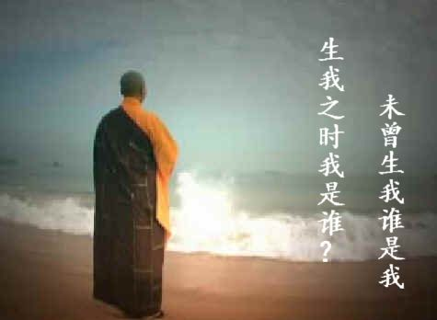
参考文献： 朱清时《量子意识，现代科学与佛学的汇合处》
问题思考： 1、儒家成圣、道教成仙、佛教成佛，圣仙佛是各自宗教的理想人格，他们都拥有不同程度的超能力。你认为现代视域下的理想人格应该具备哪些能力？ 2、谈谈你对意识的看法。

